Slide 1
100%
第十五章 運算子的多載：
  習題1~5 operator overloading (請寫在word report)
  習題6~11 operator overloading + (請寫在word report)
  習題12~17 operator overloading = (請寫在word report)
1

Slide 2
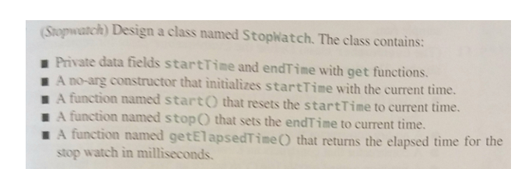
1.cpp (此題必須傳程式碼)
Class: StopWatch
  請自行查詢time時間的取得，和用法
  main():
    請計算列印1000個hello world所需要時間(milliseconds)
    請計算列印50000個hello world所需要時間(milliseconds)

Slide 3
觀功念恩(期末會算次數，占總成績5分)
請上zuvio回答。
  帳號: 學號@yzu.edu.tw (學號不加上s)
  密碼:123 (如果想修改密碼，請自行修改，但請自己記住)
有限制時間，請同學準時回答。
這些練習，一定能幫助到同學。但是如果剛好題目是你不想寫給老師看到的。請自行改成如下其他題目回答:
  我的志願
  我的困難
  我做了那些好事(幫助別人、孝順父母)
  我看到別人做了那些好事…
  我想改變我那些壞習慣，怎麼做….

